Slide 1
Bài mô phỏng 2
mạch nguồn tuyến tính
(Sinh viên: Nguyễn Quang Minh)

Slide 2
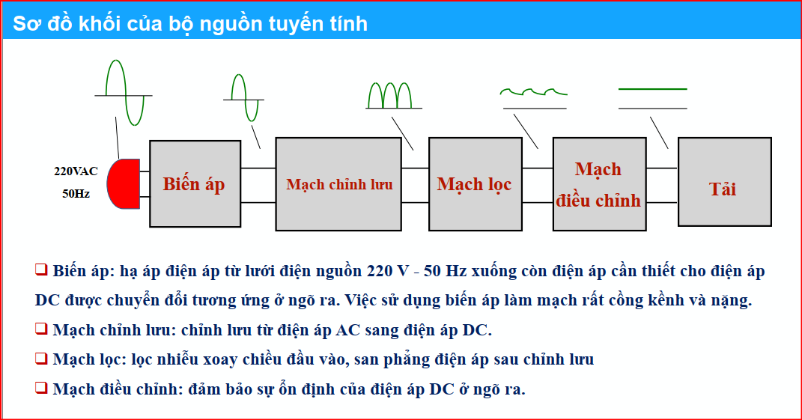

Slide 3
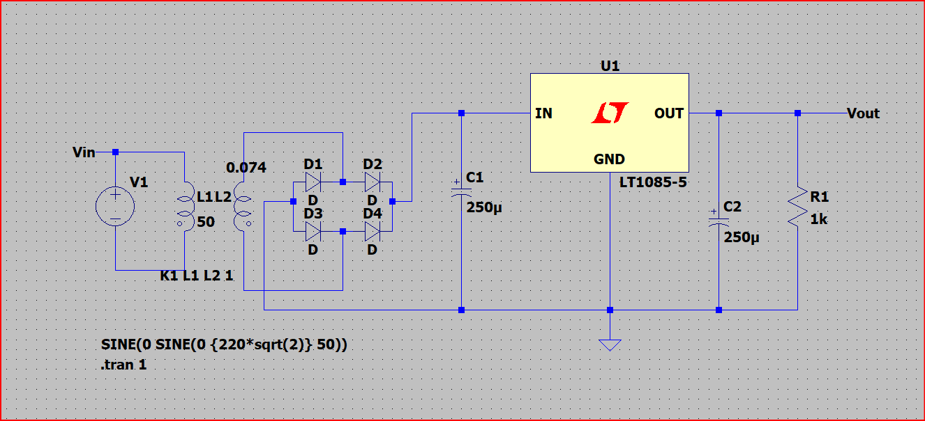
Sơ đồ mô phỏng

Slide 4
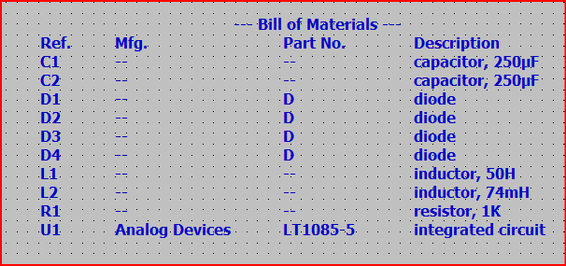
Các linh kiện sử dụng

Slide 5

Yêu cầu : - ) điện áp vào 220V , điện áp ra 5V - ) điện áp qua máy biến áp 12 V
Ta có : $\frac{N1}{N2}= \frac{U1}{U2}$
⬄ $\frac{220√2}{12}$ = $\frac{N1}{N2}$
⬄ $\frac{N1}{N2}$ = 25.93 = N = $\frac{\sqrt{L1}}{\sqrt{L2}}$ ⬄ $\frac{L1}{L2}=672.37$
+ ) Chọn L1 = 50 => L2= 0.074
+ ) Chọn C1 = C2 = 250uF
R1 = 1k Ω

Slide 6
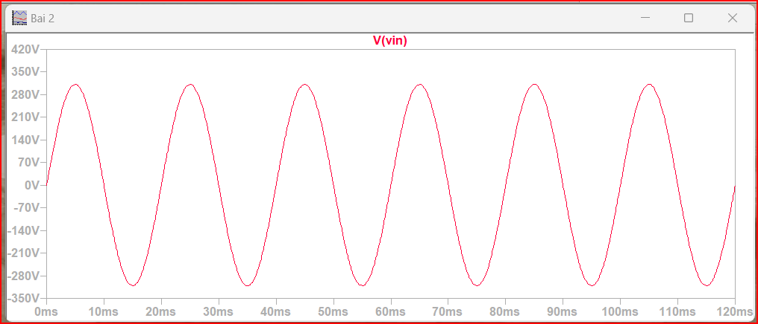
Kết quả mô phỏng :
+ ) Điện áp đầu vào

Slide 7
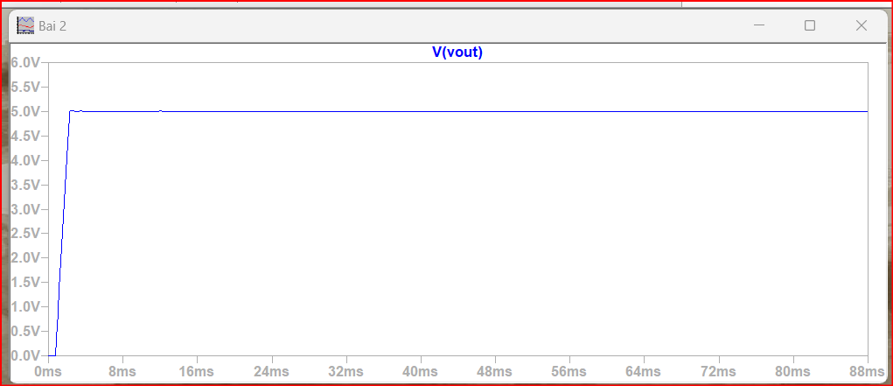
+ ) Điện áp đầu ra :

Slide 8
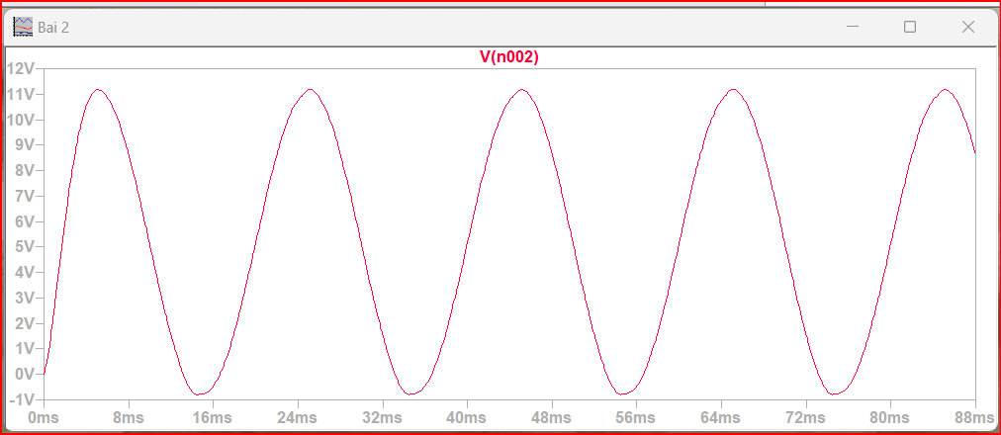
+ ) Điện áp qua máy biến áp

Slide 9
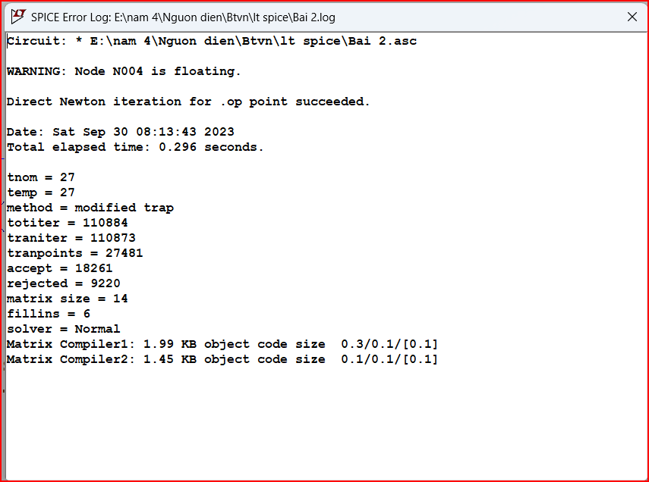
Kết quả :

Slide 10
Kết luận đánh giá :
Ưu điểm : Đơn giản ,dễ lắp ráp ,dễ sửa chữa và điều chỉnh.
Nhược điểm :
- Đối với tải có công suất lớn yêu cầu biến áp có công suất lớn dẫn đến cồng kềnh ,giá thành cao va từ trường tản do biến áp gây ra ảnh hưởng đến mạch điện tử.
- Mạch ổn áp phải nối tiếp với tải và làm việc cùng tải.
Với tải ăn dòng lớn thì ổn áp cũng phải làm viêc với dòng lớn dẫn đến phần tử ổn áp nóng nhiều ,tản nhiệt phải lớn dẫn đến cồng kềnh ,đắt tiền, tuổi thọ của ổn áp thấp ( không mong muốn ).
- Giải ổn áp hẹp, độ ổn định không cao , điện trở t rong của nguồn lớn .

